Slide 1
Izvještaj nakon provedene mobilnosti nastavnika u Prag Tečaj usavršavanja ‘Coaching and Mentoring to Support Teachers’ 6. – 11. 11. 2023.
Nastavničko vijeće, TŠSB, 9..2024.
Gabrijela Mofardin, koordinatorica

Slide 2
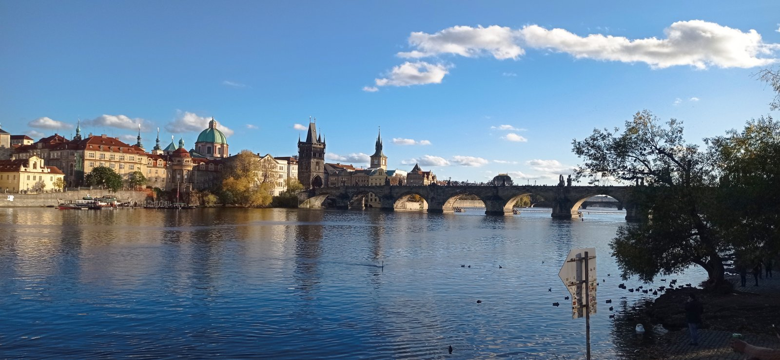
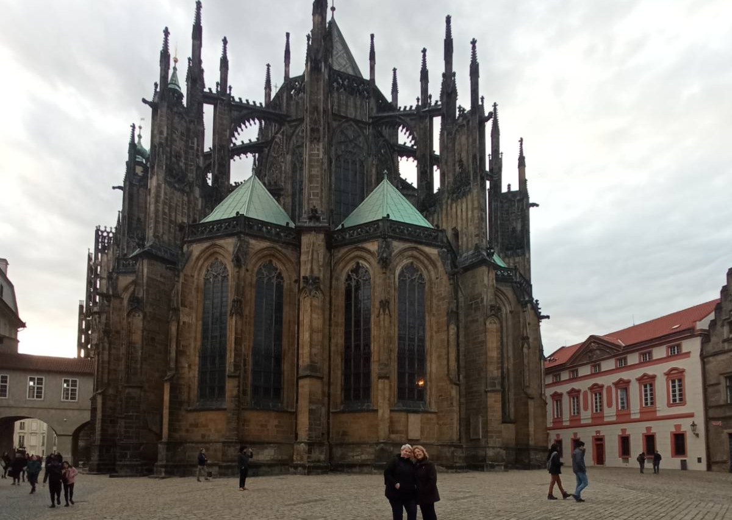
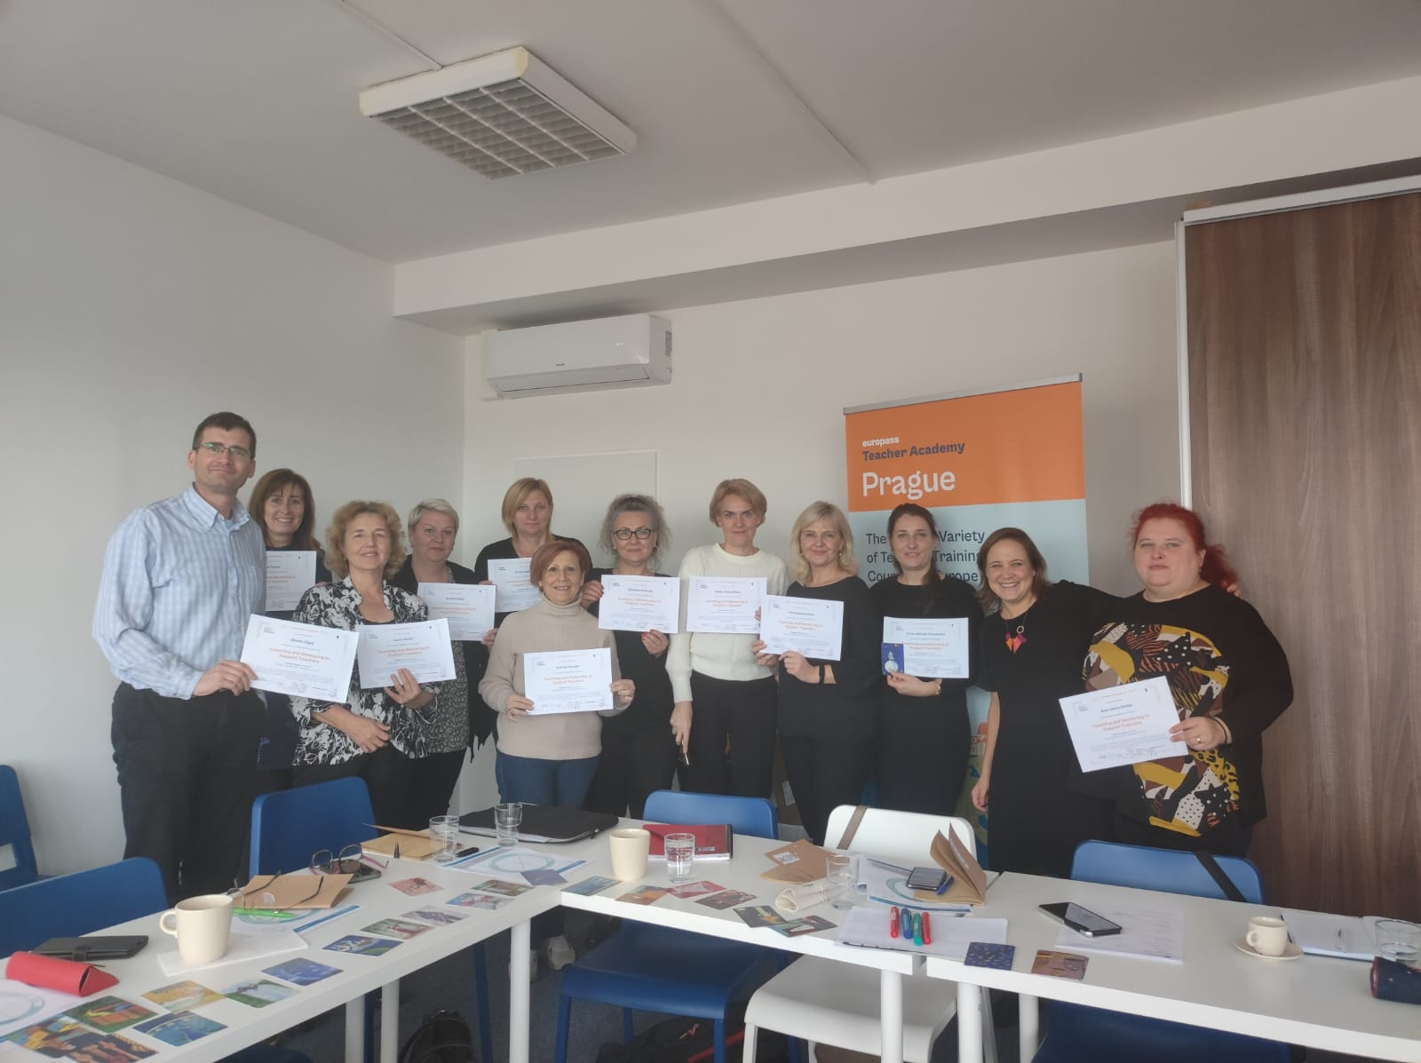
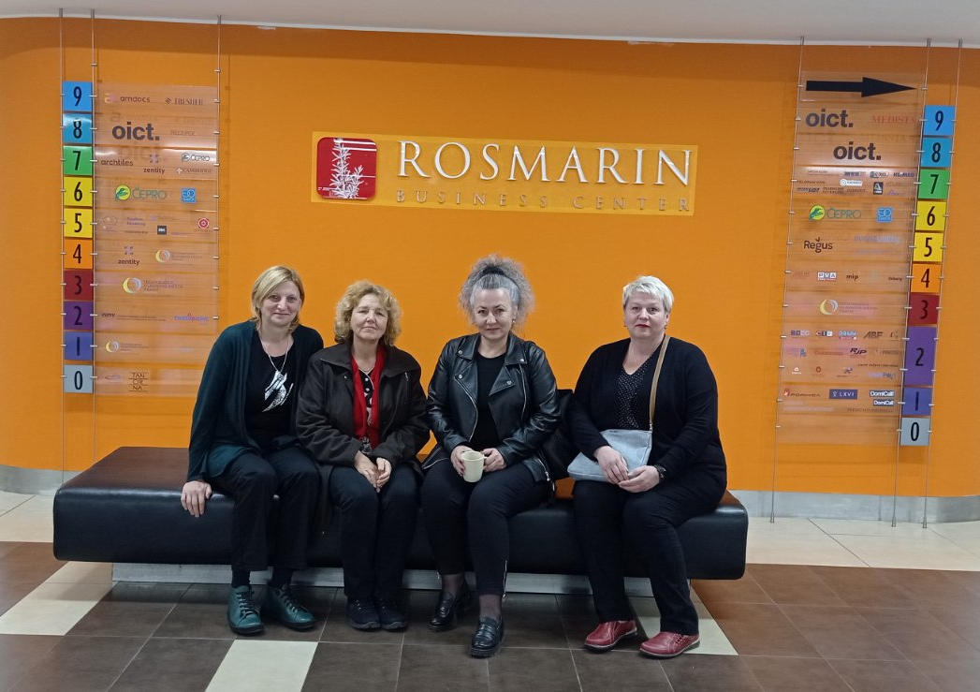
Sadržaj:
Program tečaja usavršavanja
Coaching and Mentoring to Support Teachers
Ishodi učenja
2. Naša iskustva i što smo sve naučile?
3. Preporuka za čitanje – Kako poboljšati profesionalne vještine?
4. Pitanja i prijedlozi

Slide 3
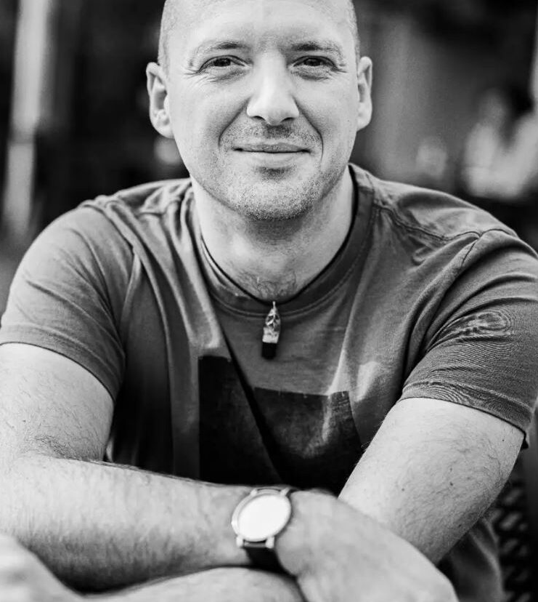
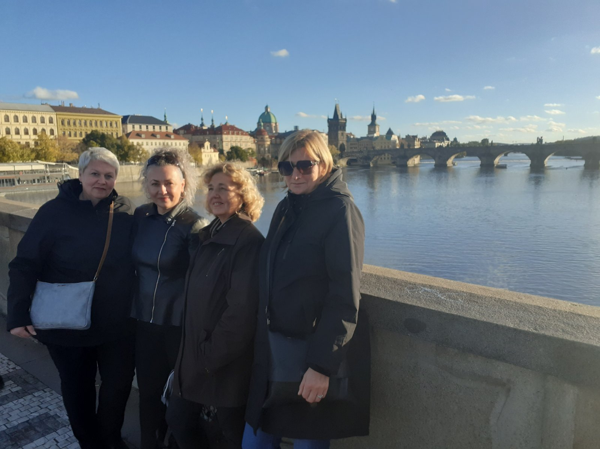
Coaching and Mentoring to Support Teachers Prag, Češka, 6. – 11. 11. 2023.
Na tečaju usavršavanja su bile Jasna Hrstić, Andrea Rašić, Božica Rajković i Gabrijela Mofardin.
Tečaj je bio u organizaciji Europass Teacher Academy, Vice-Versa Prague.

Slide 4
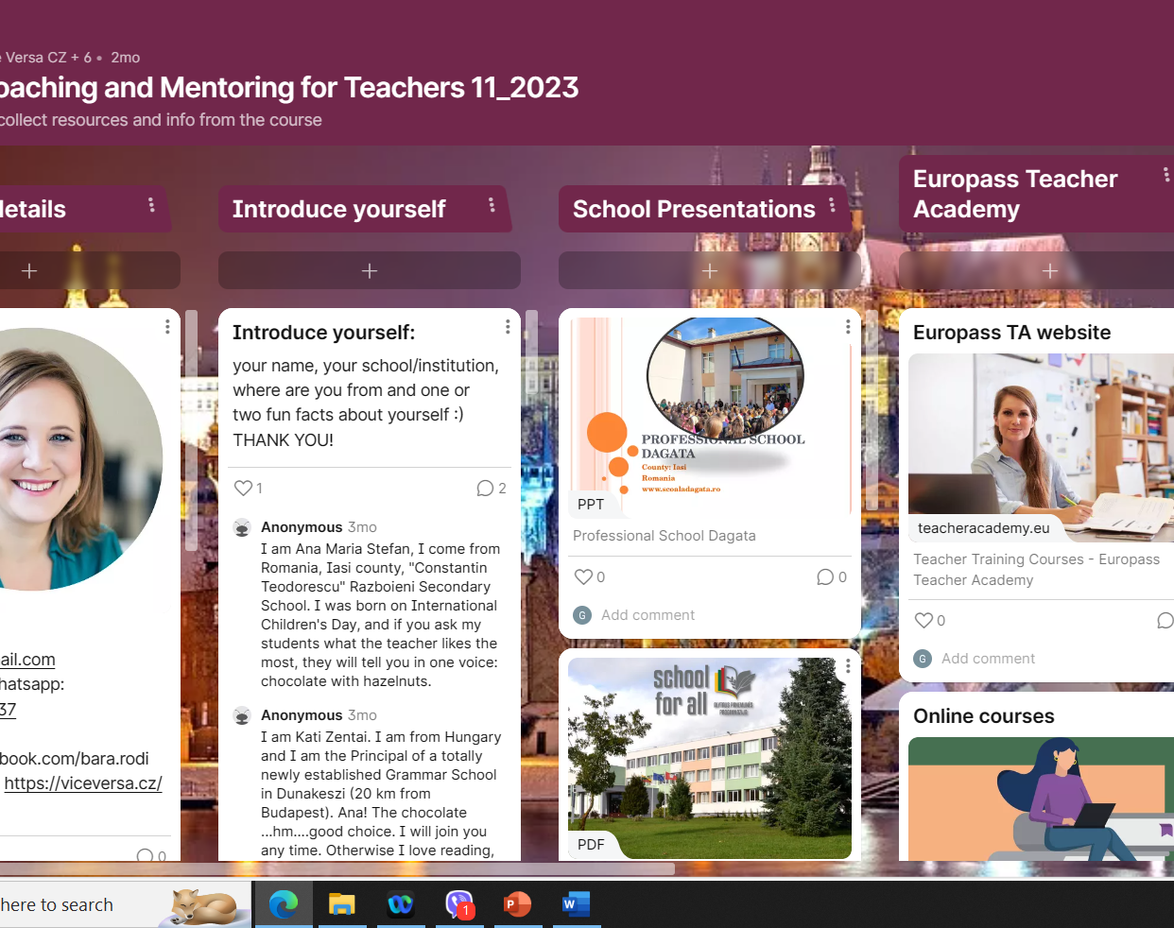
Organizacija i struktura tečaja
Na tečaju su sudjelovali sudionici iz Rumunjske, Italije, Mađarske, Slovenije i mi iz Hrvatske.
Organizacija Vice Versa je učinila sve kako bi nam boravak bio što ugodniji i korisniji, kako u edukativne svrhe, tako i za kulturološke potrebe svih sudionika. Experience Prague (padlet.com)
Svi materijali s edukacija su dostupni svim sudionicima na Padlet-u, s ciljem potreba diseminacije Coaching and Mentoring for Teachers 11_2023 (padlet.com)

Slide 5
Program tečaja usavršavanja
1. dan – Coaching i mentorstvo učitelja: uvod Uvod u tečaj, školu i aktivnosti vanjskog tjedna; Aktivnosti ledolomaca, razmišljanje o karijernim putovima; Prezentacije školskog konteksta polaznika, potrebna je analiza; Osnovna načela mentorstva; Modeli učenja, stavovi o promjenama i upravljanje promjenama. 2. dan – Izgradnja povjerenja Uspostavljanje odnosa, izgradnja povjerenja; Postavljanje dobrih pitanja; Aktivne tehnike slušanja; Samosvijest, samoprocjena, Window Johari; Igra uloga profesionalnih rasprava. 3. dan – Vještine promatranja Razredni posjeti, promatranja lekcija i vještine promatranja; Etiketa promatranja, usredotočenost na promatranje i tehnike pisanja bilješki; Suočavanje s osjećajem uspjeha i neuspjeha; Isticanje uspjeha i polaganje odskočnih dasaka.
4. dan - Davanje povratnih informacija Posjeti video razredu i promatranja lekcija; Igranje uloga rasprava nakon nastave; Formativne i sumativne povratne informacije; Jezik mentorstva. 5. dan – Mentorske vještine Struktura potpunog mentorskog (rasprava prije i poslije lekcije); Alternativni scenariji mentorstva (bez razrednih posjeta, mentorstva vršnjaka itd.); Planiranje akcije za vlastiti kontekst; Alati profesionalnog razvoja. 6. dan – Zatvaranje tečaja i kulturne aktivnosti Vrednovanje tečaja: zaokruživanje stečenih kompetencija, povratne informacije i rasprava; Dodjela potvrde o pohađanju tečaja; Izlet i druge vanjske kulturne aktivnosti.

Slide 6
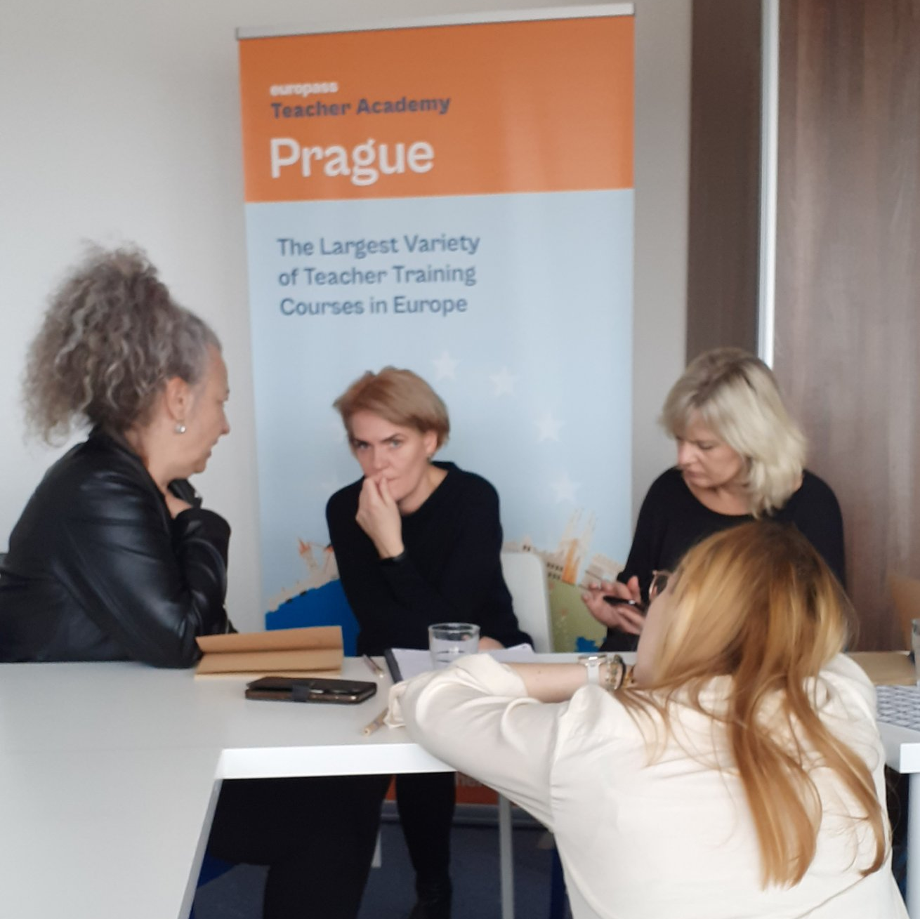
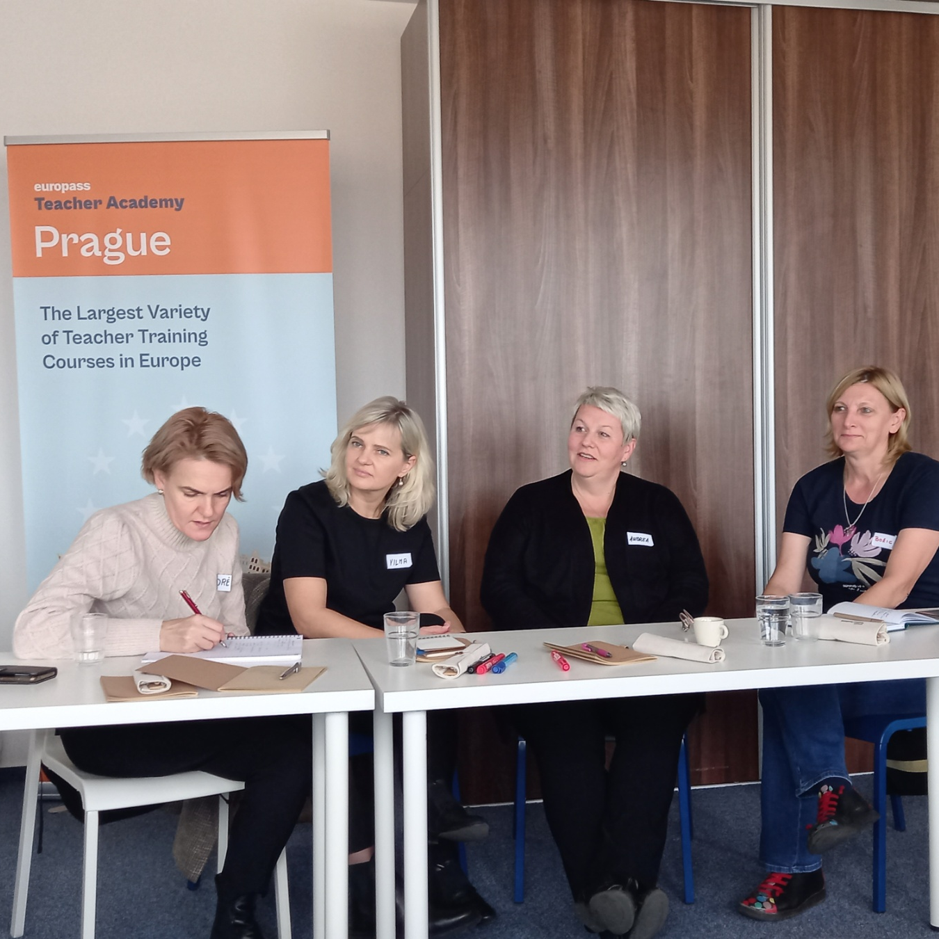
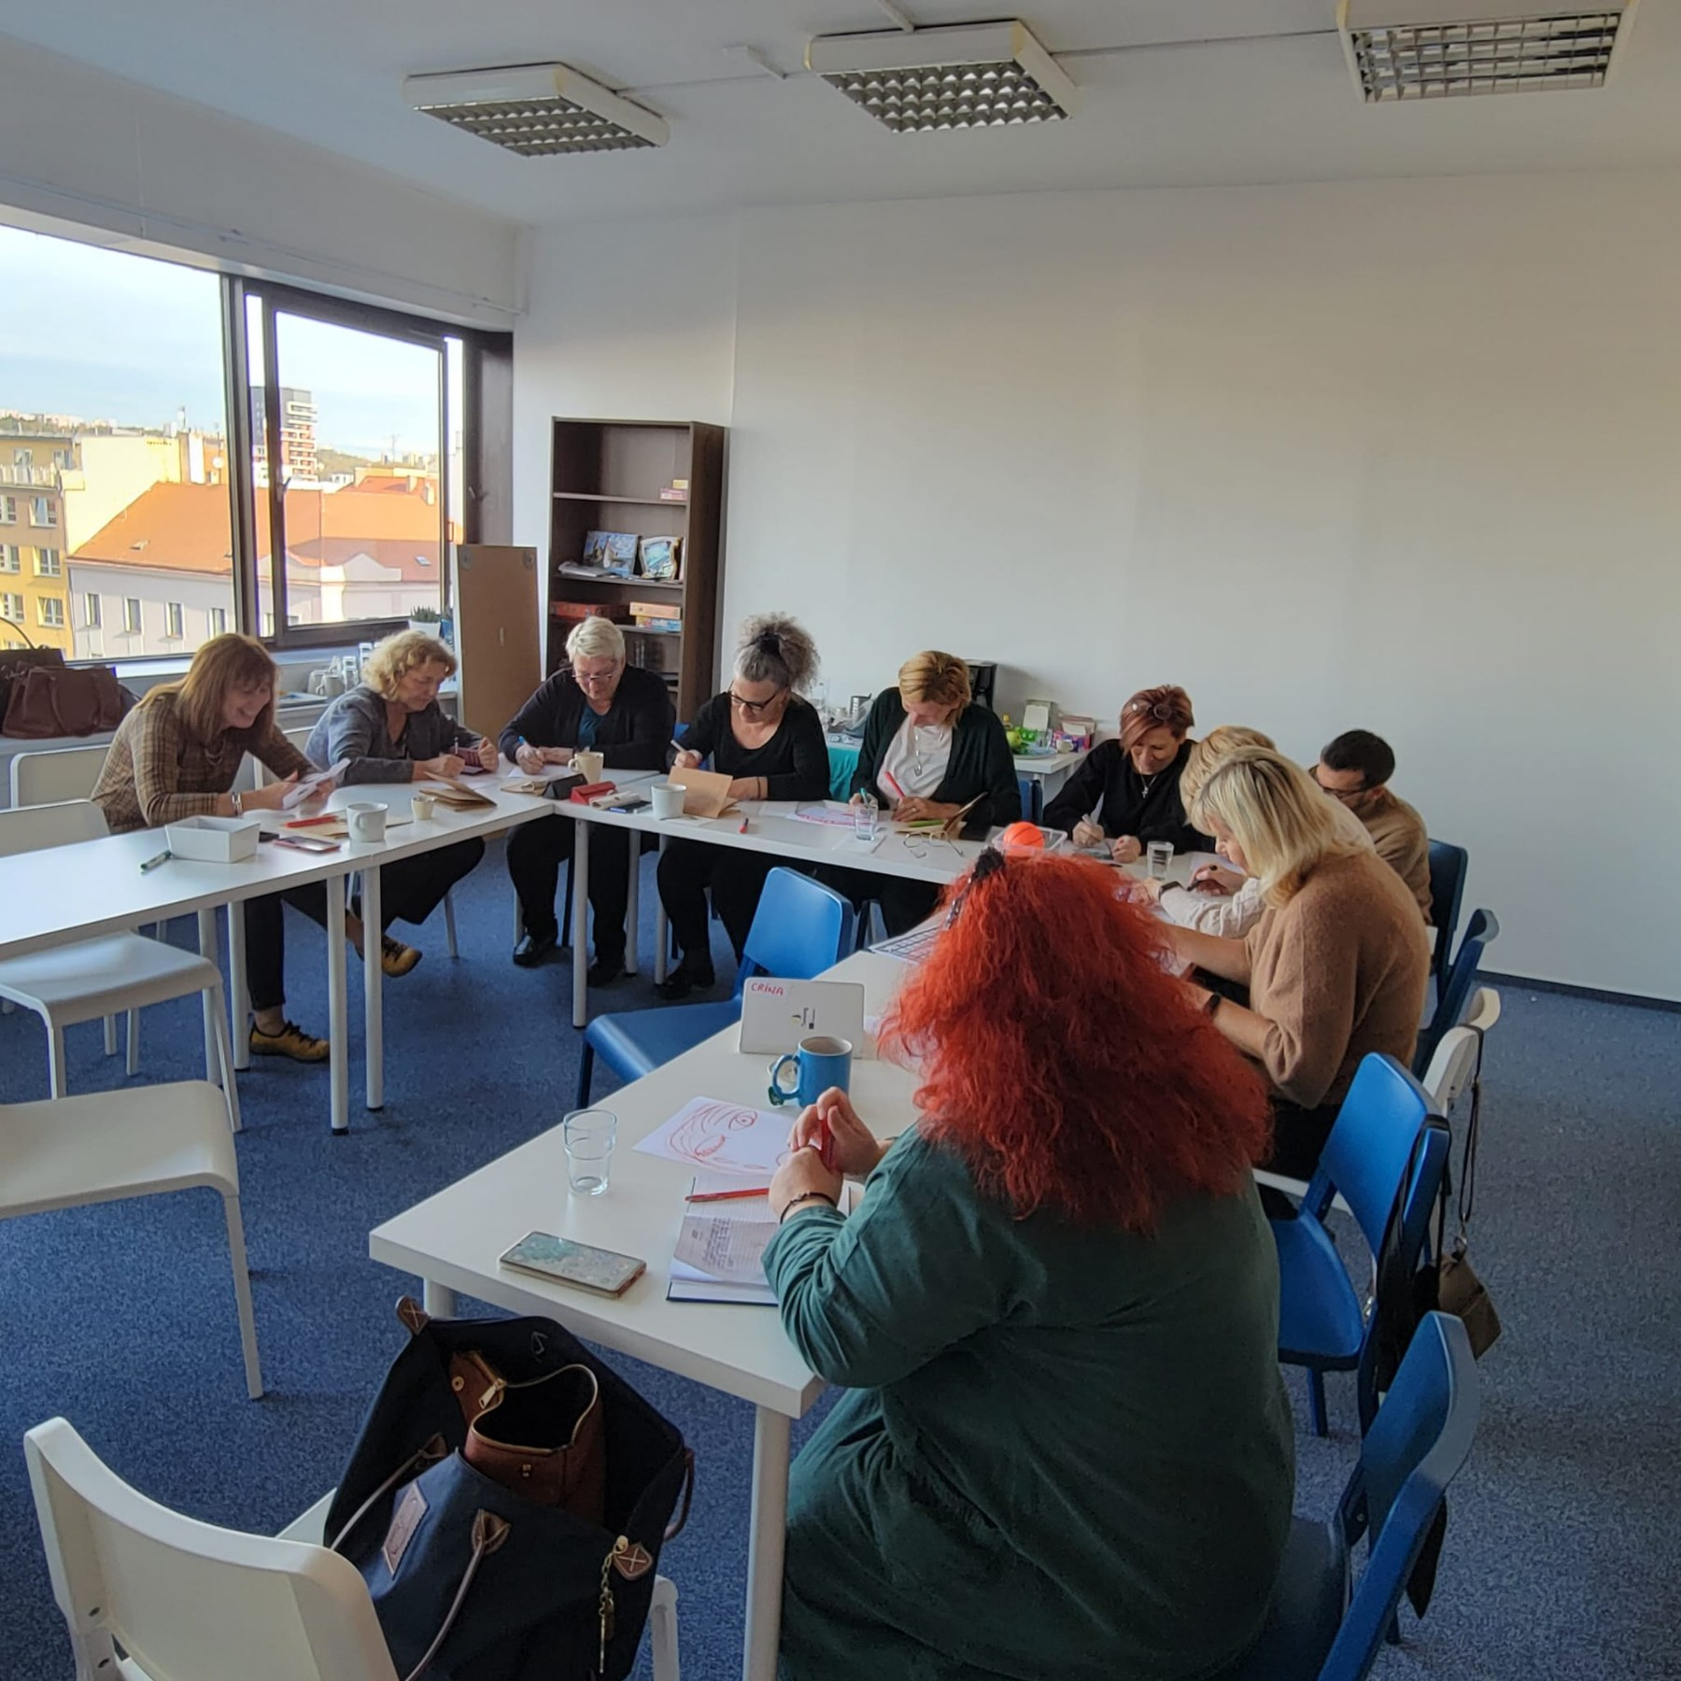
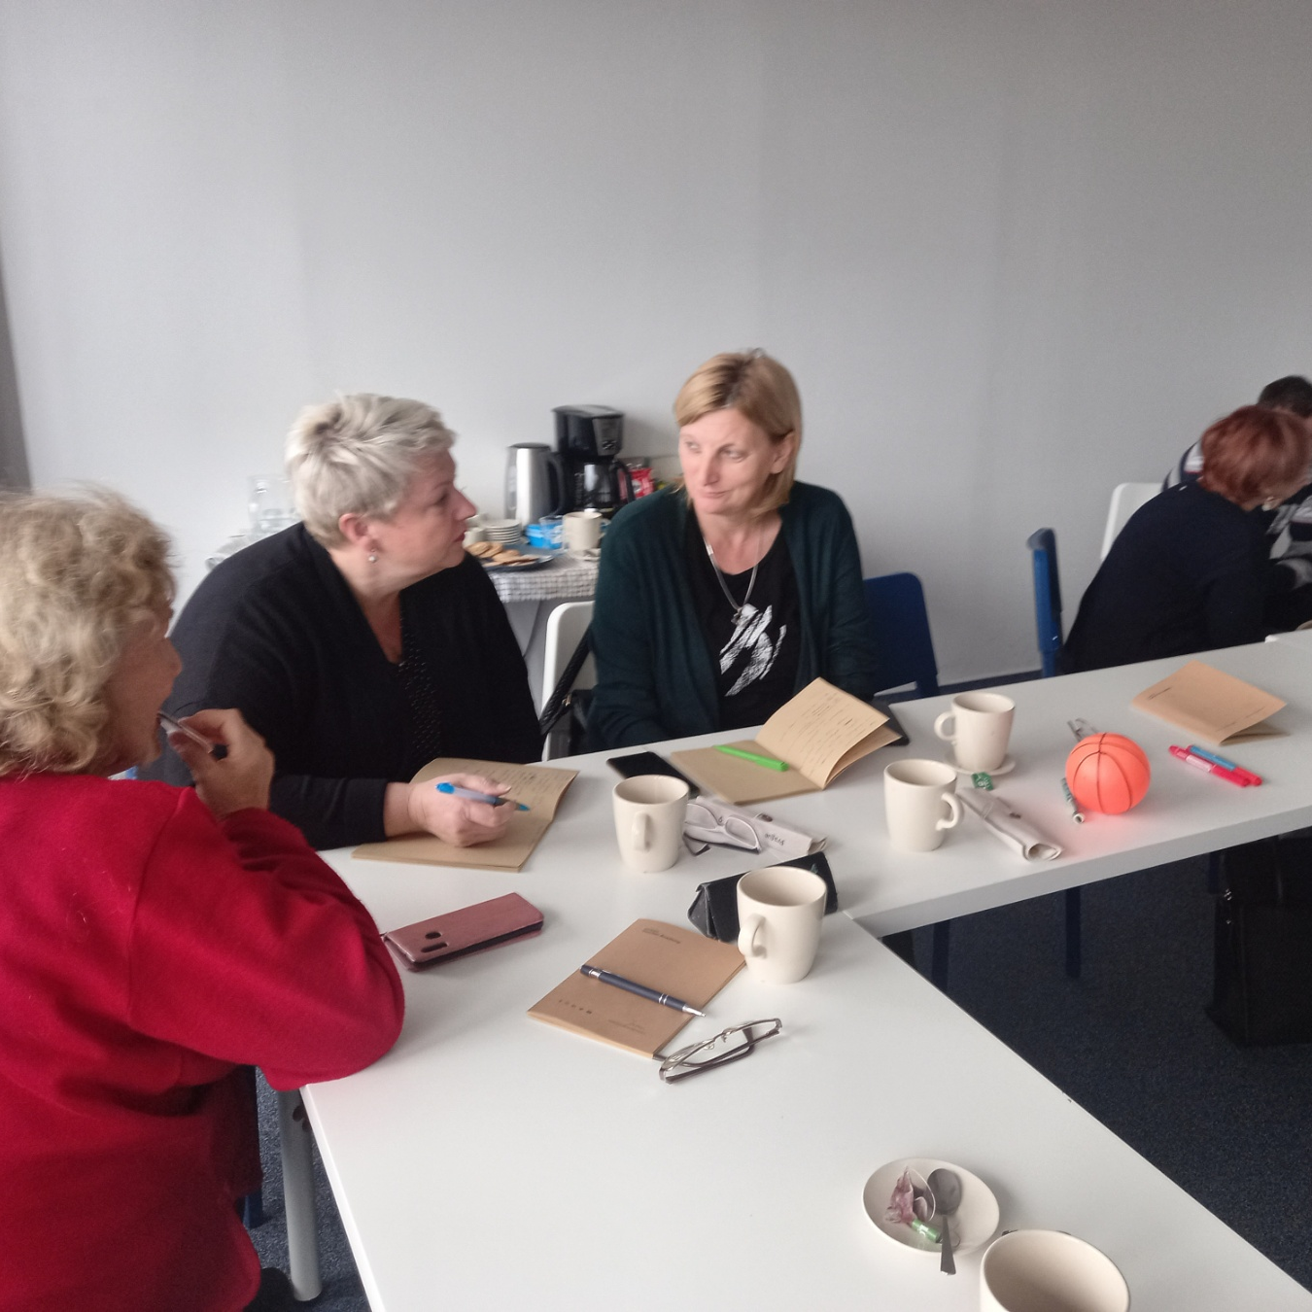
Program tečaja usavršavanja – ishodi učenja
Tečaj nam je pomogao da: - Razlikujemo mentorstvo i druge oblike podrške i nadzora nastavnika; - Razlikujemo razredne posjete radi potpore i opažanja za procjenu; - Osmislimo strukturu rasprave nakon posjete satu; - Formuliramo pitanja koja pomažu u samorefleksiji profesionalnih rasprava i samoprocjene; - Pokažemo vještine u aktivnom slušanju; - se unesemo u sve uloge tijekom mentoriranja - iz perspektive mentora, nastavnika ili promatrača; - Razlikujemo konstruktivne, formativne povratne informacije od evaluacijskih, sumativnih povratnih informacija; - Planiramo proces mentorstva za kolege u vlastitom školskom kontekstu.

Slide 7
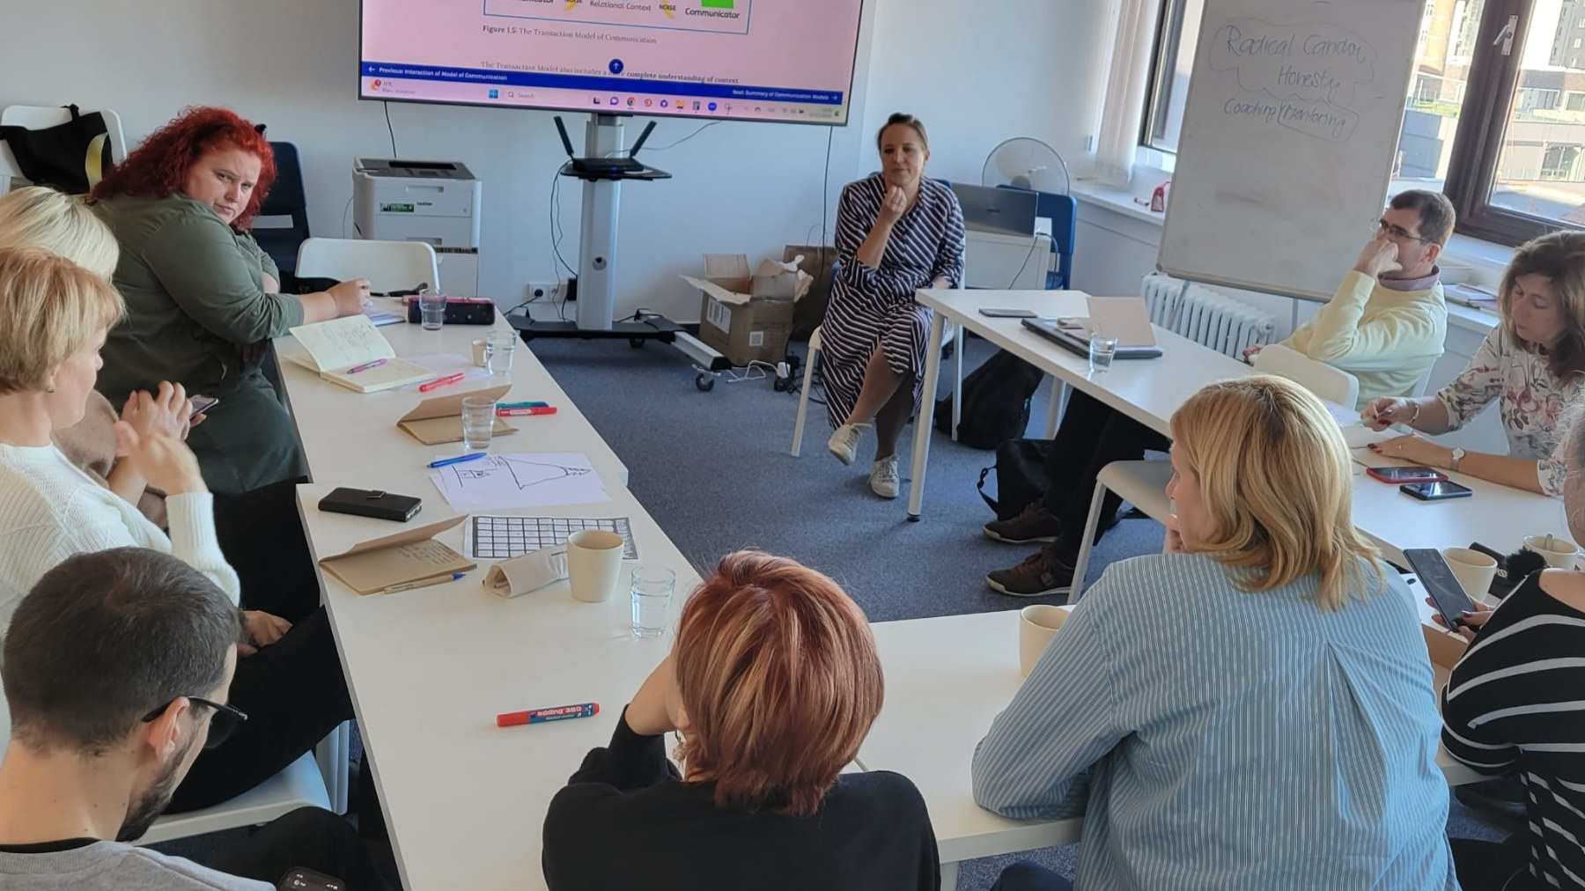
Što smo točno naučili?
Razlikovati mentorstvo i druge oblike podrške i nadzora nastavnika – naučili smo o razlikama u treniranju, mentorstvu, poučavanju i osposobljavanju. Sada u potpunosti razumijem različite procese koji se provode tijekom tih aktivnosti i različite uloge koje obavljamo na svojim radnim mjestima. Razlikovati razredne posjete radi podrške i opažanja za procjenu i strukturu rasprave nakon promatranja sata - sada razumijemo strukturu i svrhu razgovora i možemo voditi te rasprave s jasnijim razumijevanjem koji se ciljevi moraju postići uz pomoć koncepta GROW. Formulirajte pitanja koja pomažu u samorefleksiji i profesionalnim raspravama i samoprocjeni - upoznale smo se s različitim modelima komunikacije (model visoke i niske kulture), metodama i važnosti treniranja i mentorstva te SMART(ER) metodi vođenja razgovora s kolegama čiji rad promatramo.

Slide 8
Što smo točno naučili?
Pokažite vještine aktivnog slušanja - sada bolje razumijemo kako aktivno slušati i kako pomoći kolegama da naprave samorefleksiju i koja je naša uloga u ovom razgovoru na temelju primjera trenerske sesije koju održava naš trener. Odglumite mentora iz perspektive mentora, kolege ili promatrača - ova aktivnost pomogla je svima nama da provedemo u praksi sve što smo naučili tijekom našeg tečaja. To nam je pomoglo da doživimo proces iz različitih perspektiva, kao i da razgovaramo s drugim sudionicima i našim trenerom o razumijevanju naših uloga i cijelog procesa. Razlikujte konstruktivne, formativne povratne informacije i evaluacijske, sumativne povratne informacije - naučili smo o vođenju razgovora kako bismo dali povratne informacije i formulirali pitanja i vodili razgovor s najboljim mogućim ishodom. Planirajte mentorski proces za kolege u vlastitom školskom kontekstu - održali smo rasprave o načinima treniranja i mentorstva u našim školama i prikupili različita iskustva i metode koje sada možemo implementirati u rad naše škole.

Slide 9
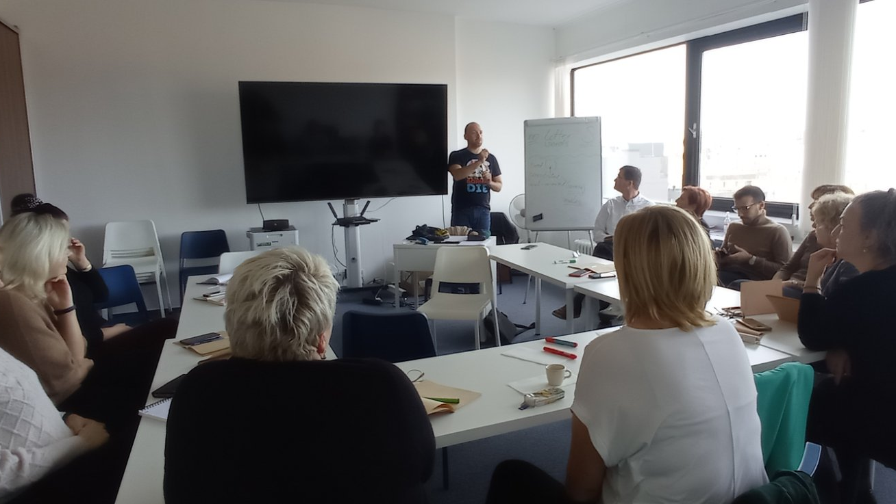
Naša iskustva
Tijekom tečaja imali smo priliku upoznati sudionike iz različitih zemalja – Italije, Rumunjske, Slovenije i Mađarske. Bili su to ravnatelji, pedagozi, nastavnici mentori, savjetnici i izvrsni savjetnici. Bila je to izvrsna prilika za razmjenu iskustava, mišljenja, praksi i razumijevanja procesa poboljšanja nastavničkih vještina u našim školama. Neprocjenjivo iskustvo. Svi treneri osigurali su materijale za nas sudionike kako bismo dodatno poboljšali svoja znanja i vještine, osmislili ih u skladu s našim potrebama i izradili materijale za naš budući rad. Osobno smo jako zadovoljne ovim tečajem, puno smo naučile i to će nam sigurno pomoći da budemo bolji suradnici kolegama budući da smo stekle nove vještine i znanja koja ćemo implementirati u svoj rad. Osim navedenoga, imale smo mogućnost usporediti iskustva i prakse u različitim zemljama. Sada također imamo i veze sa sudionicima iz drugih zemalja i možemo planirati buduće mobilnosti i suradnju.

Slide 10
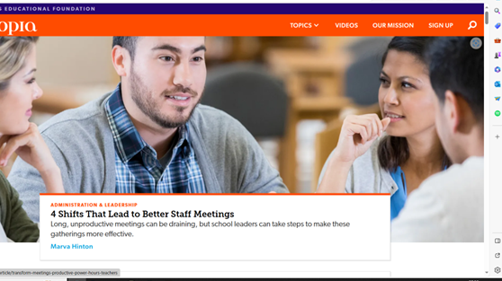
Preporuke za poboljšanje profesionalnih vještina
Edutopia – obrazovna fondacija Georga Lucasa (autora serije filmova Ratovi zvijezda), stranica za nastavnike koju prave nastavnici Edutopia - What Works in Education
‘Thinking, fast and slow’ – autor Daniel Kahneman, dobitnik Nobelove nagrade u području ekonomije
Europass Teacher Academy online – besplatni tečajevi (i oni koji se naplaćuju) - Online Continuing Education Courses for Teachers (teacheracademy.eu)

Slide 11
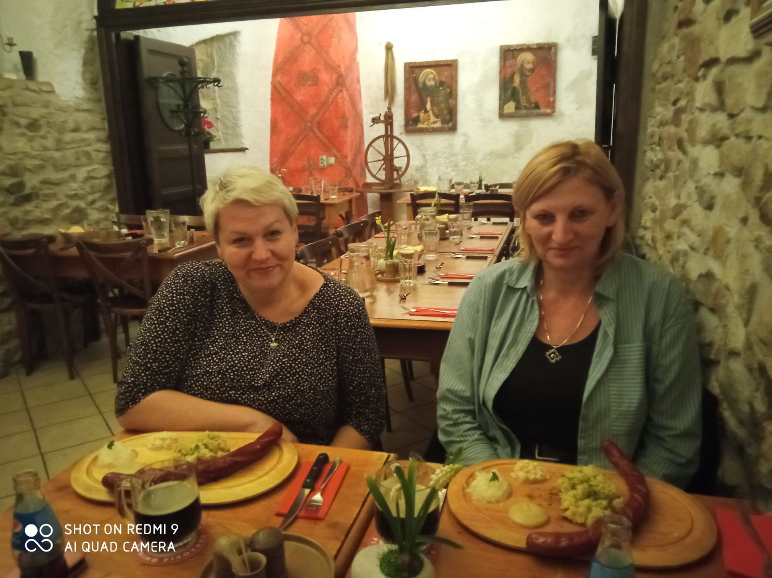
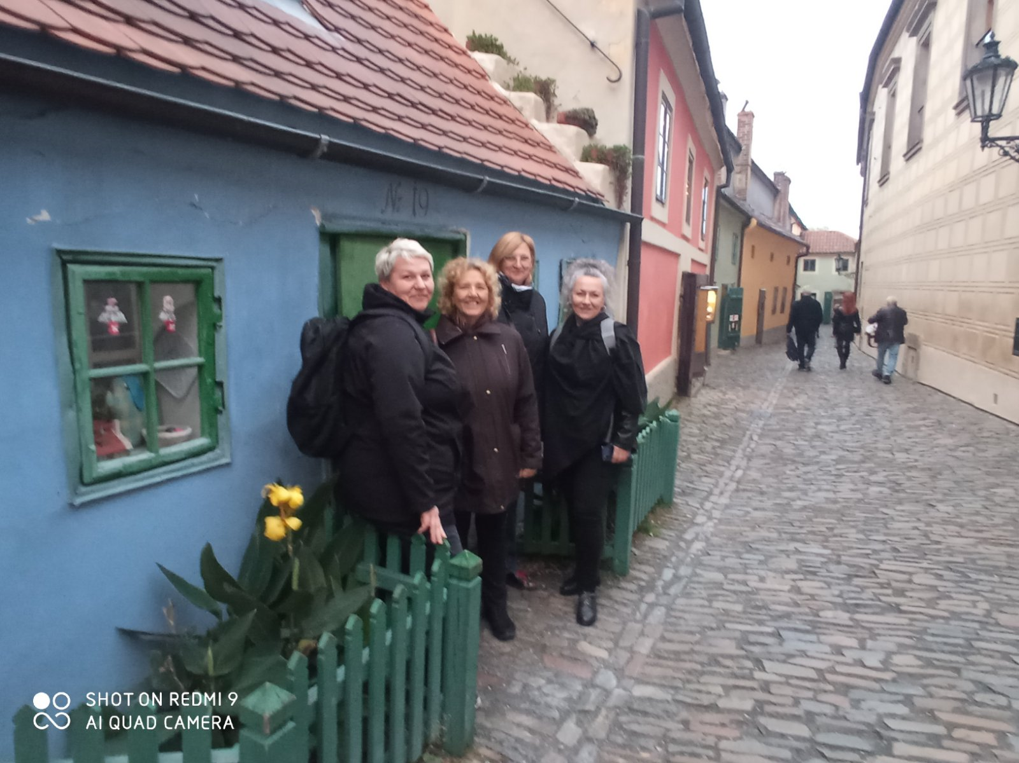
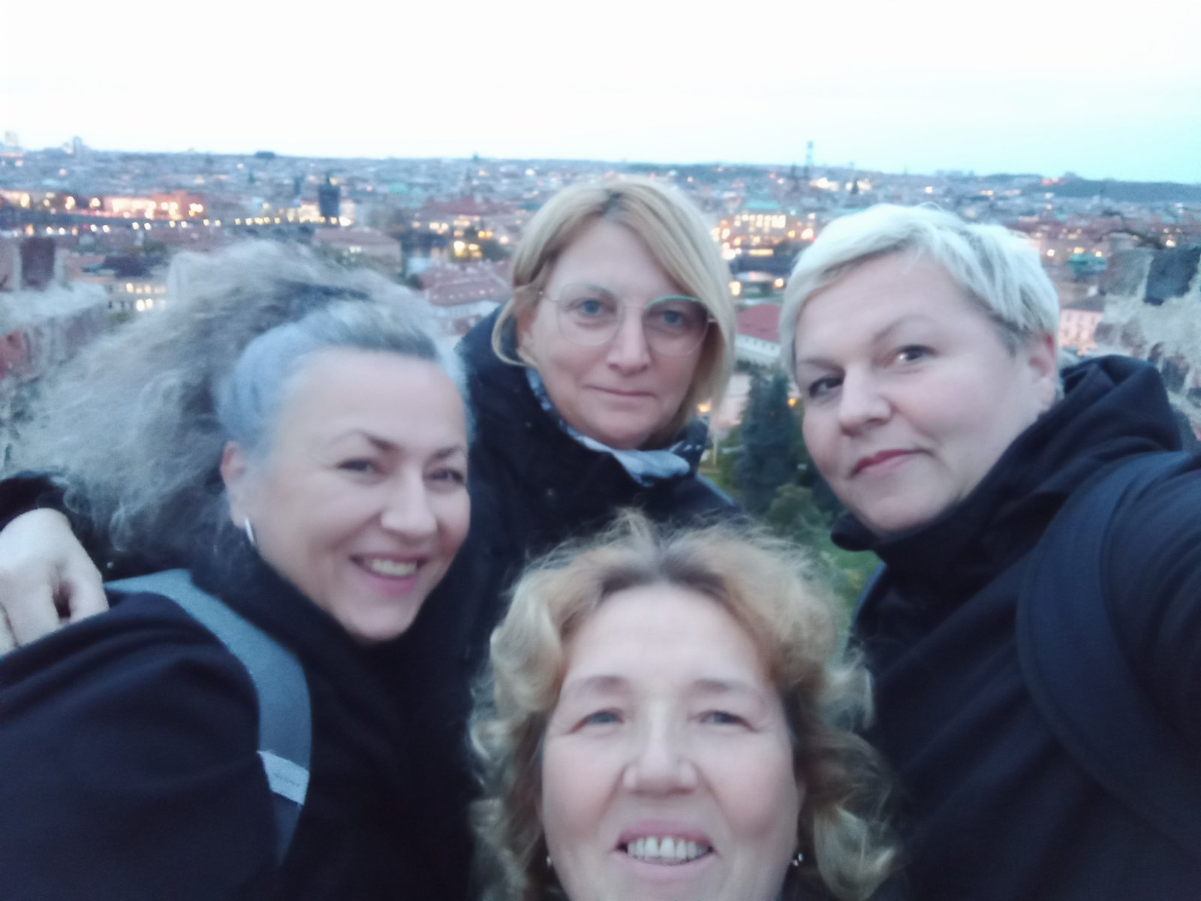
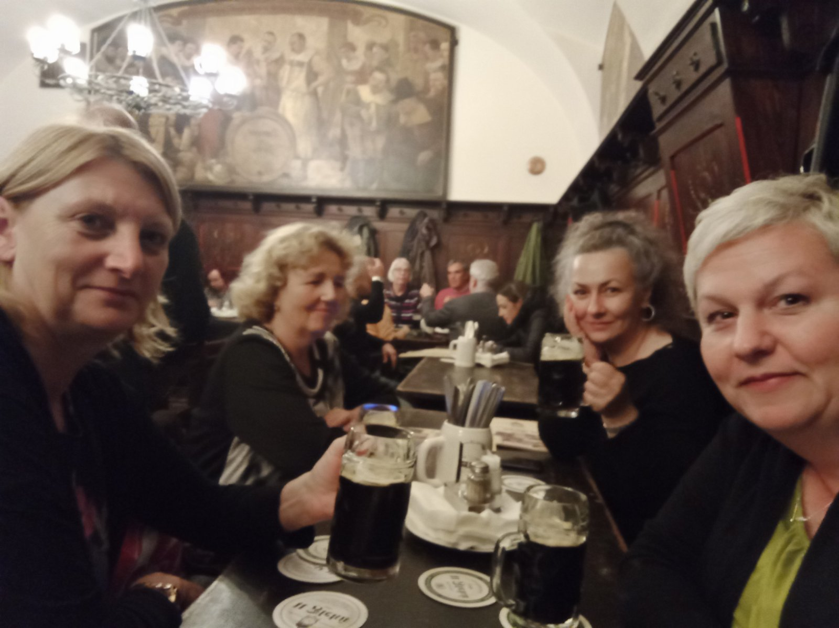
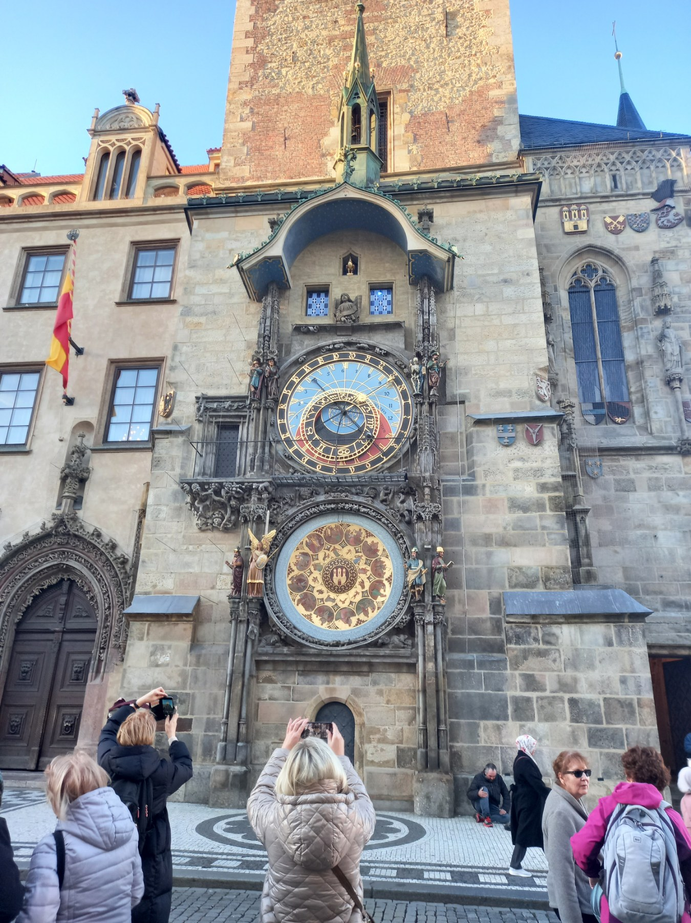
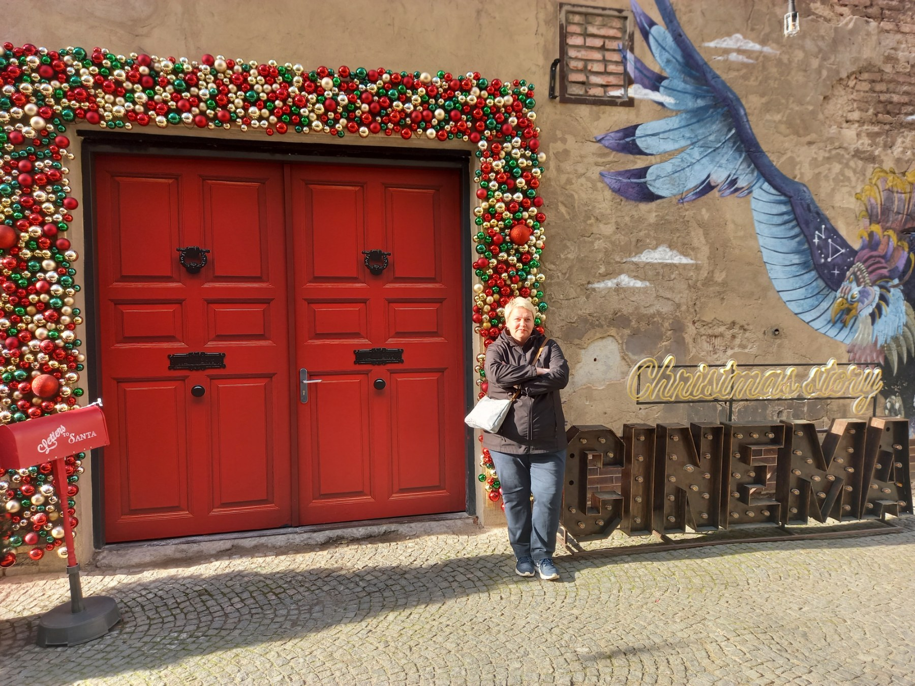
Kulturološke aktivnosti

Slide 12
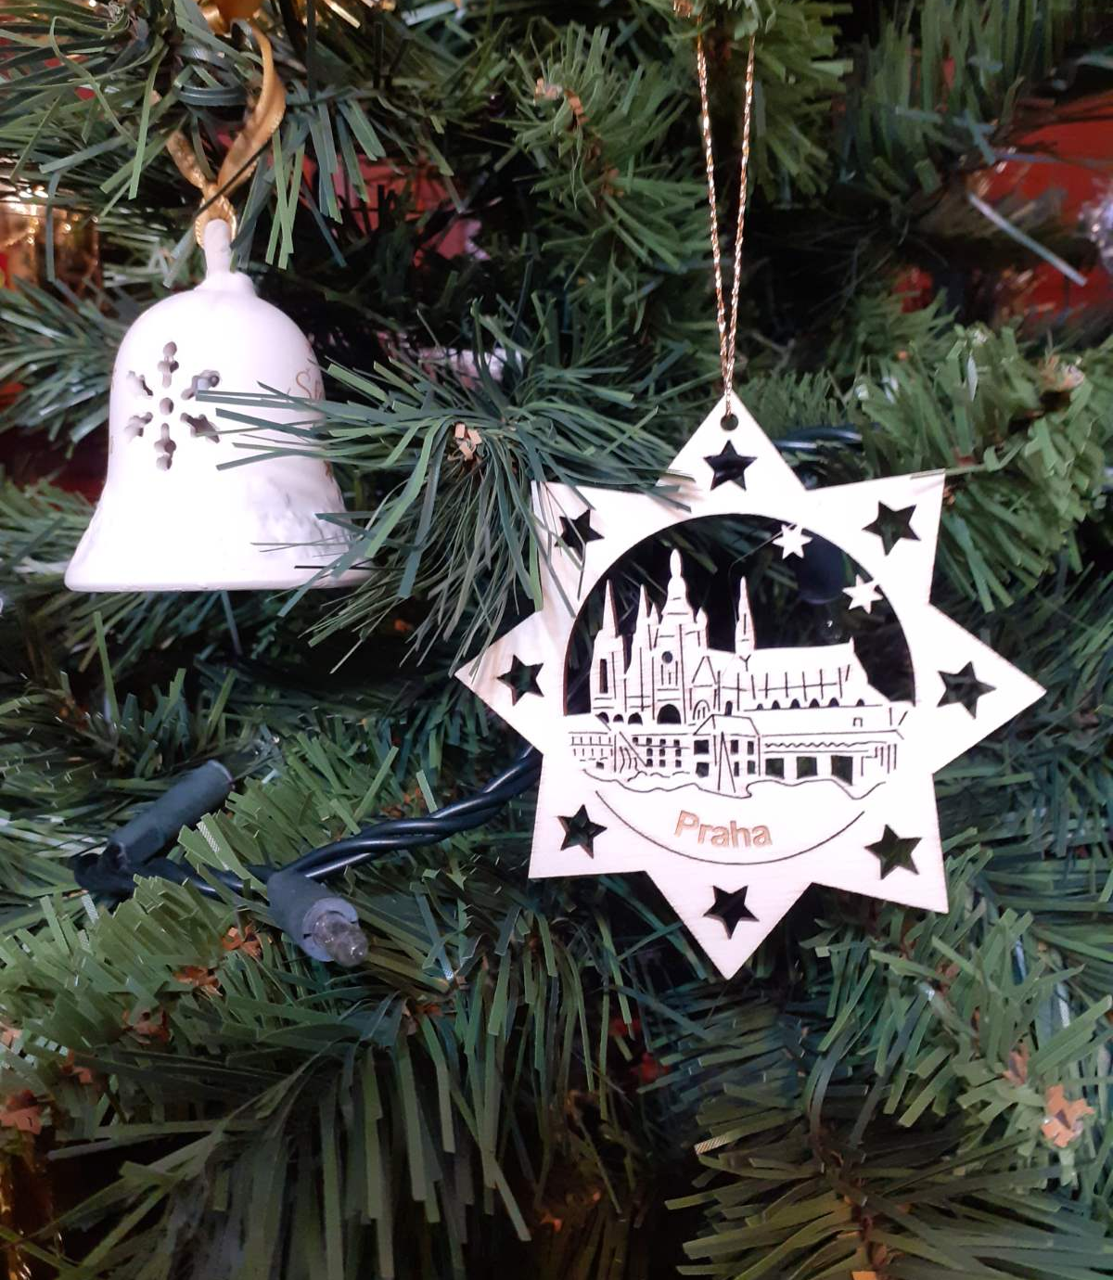
Pitanja?
Zahvaljujemo na pažnji!

